Slide 1


UNIVERSIDAD DISTRITAL FRANCISCO JOSÉ DE CALDAS
MAESTRÍA EN CIENCIAS DE LA INFORMACIÓN Y LAS COMUNICACIONES
Perceptrón Multicapa (MLP) y
Retropropagación del Error
Taller 2: Fundamentos Analíticos, Aceleración Inercial β, Espacios Latentes y Regularización Espectral
Asignatura: Inteligencia Computacional Aplicada | Docente: Ph.D. Cesar Andrey Perdomo Charry
Estudiante: Juan Felipe Rodríguez Galindo | Código: 20261595004
Entregable Oficial: Presentación Ejecutiva y Defensa Técnica • Bogotá D.C., Septiembre 2026

Slide 2
01. FUNDAMENTO HISTÓRICO
Ruptura de la Barrera de Minsky-Papert y No-Linealidad
La Limitación Monocapa en XOR
▪ Geometría Hiperplana: Tanto el Perceptrón Simple como Adaline generan exclusivamente fronteras lineales: w₁x₁ + w₂x₂ + b = 0 en ℝ².
▪ El Problema XOR: Las clases {(0,1), (1,0)} y {(0,0), (1,1)} poseen correlación lineal nula (ρ = 0). Imposible de escindir con un solo hiperplano.
▪ Colapso Cuantitativo: El Perceptrón monocapa oscila indefinidamente sin converger, estancándose en exactitud ≤ 50.0% (equivalente al azar).
▪ El Invierno de la IA: Minsky y Papert (1969) conjeturaron falsamente que extender redes a multicapas sería computacionalmente inviable o estéril.
Representación Latente y No-Linealidad
▪ Mapeo a Espacio Latente: Las capas ocultas actúan como proyectores no lineales Phi: ℝⁿ -> [0, 1]ᵐ. Deforman el espacio tornando las clases linealmente separables.
▪ Aproximación Universal: Teorema de Cybenko (1989) y Hornik (1991): una capa oculta no lineal continua aproxima cualquier función boreliana acotada.
▪ Activaciones Sigmoideas: El uso de funciones suaves continuas y diferenciables (σ, tanh) permite el cálculo exacto de gradientes analíticos.
▪ Retropropagación (1986): Rumelhart, Hinton y Williams formalizan el flujo inverso del gradiente mediante regla de la cadena, destrabando la IA moderna.

Slide 3
02. FORMULACIÓN MATEMÁTICA
Arquitectura del MLP y Retropropagación con Momento
1. Forward Pass
▪ Activación Afín: Combinación lineal de entradas y sesgo:
z_j = Σ w_ji a_i + b_j
▪ Sigmoide Logística: Mapeo probabilístico no lineal:
a_j = σ(z_j) = 1 / (1 + e^(-z_j))
▪ Derivada Elegante: Cálculo computacional ultra eficiente:
σ'(z_j) = a_j (1 - a_j)
▪ Costo Global (MSE): Superficie de pérdida diferenciable:
E = ½ Σ_k (y_k - t_k)²
2. Retropropagación
▪ Regla de la Cadena: Descomposición analítica exacta:
∂E/∂w_kj = δ_k · a_j
▪ Gradiente en Salida: Sensibilidad del nodo de salida:
δ_k = (y_k - t_k) · y_k (1 - y_k)
▪ Retroceso a Ocultas: Propagación hacia atrás del error:
δ_j = [Σ_k w_kj δ_k] · a_j (1 - a_j)
▪ Complejidad O(N): Cálculo en tiempo lineal respecto al número de sinapsis de la red.
3. Momento Inercial β
▪ Regla Delta Generalizada: ΔW^(t) = -η ∇E + β ΔW^(t-1), incorporando memoria histórica inercial.
▪ Dinámica Hamiltoniana: Análogo a partícula clásica con masa en potencial gravitatorio con fricción viscosa.
▪ Filtro Pasa-Bajos: Amortigua oscilaciones ortogonales de alta frecuencia en valles escarpados.
▪ Evasión de Mesetas: Acelera a lo largo de crestas con gradiente tenue, evitando estancamiento en saturación.

Slide 4
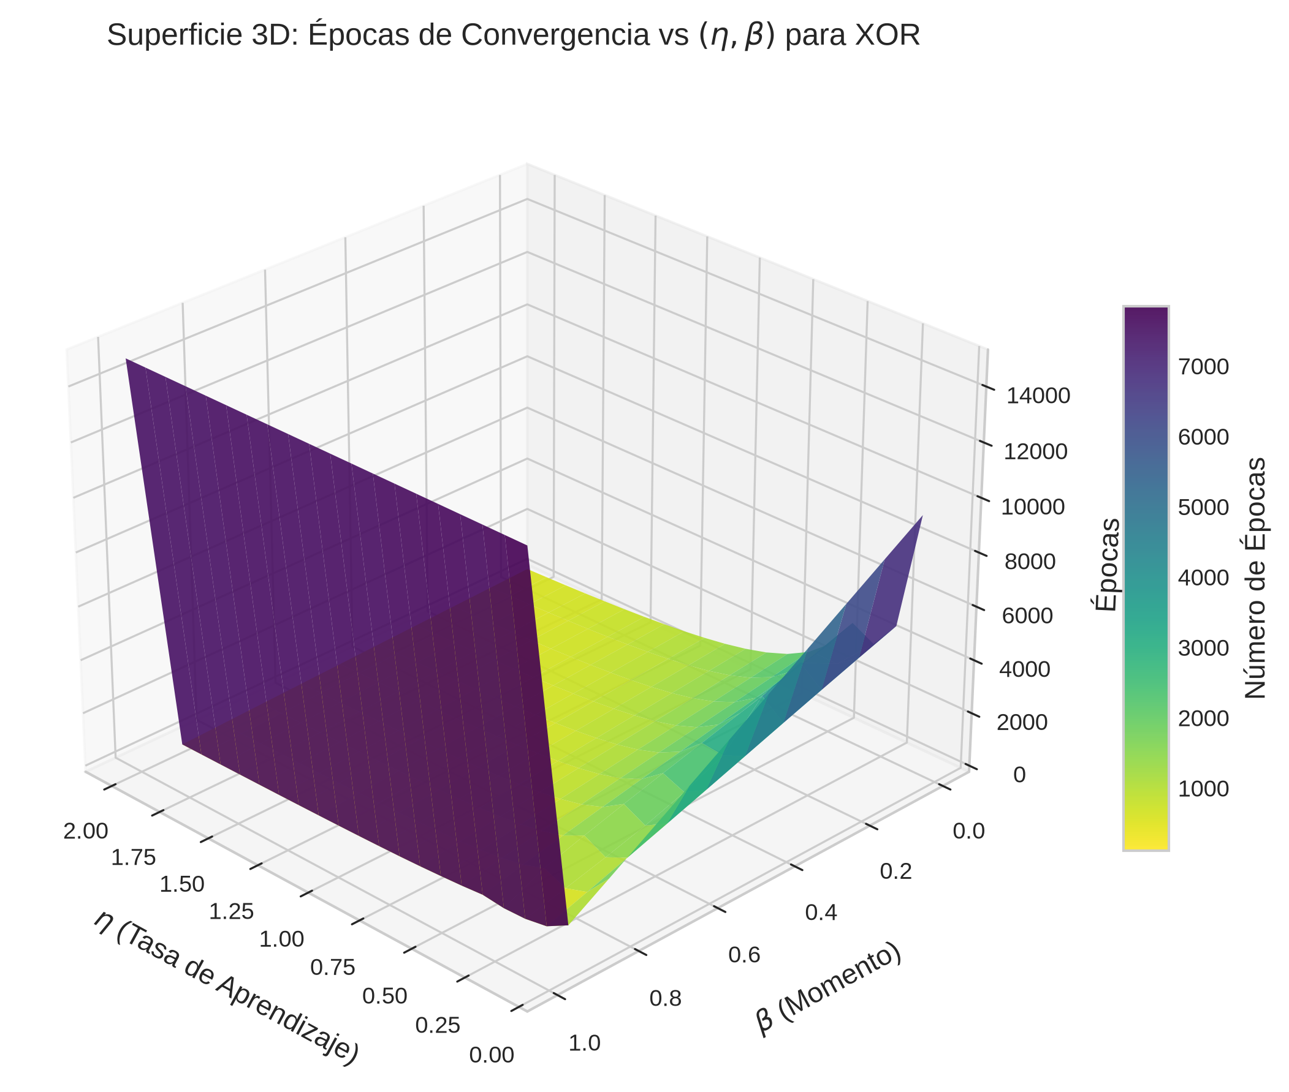
03. EXPERIMENTACIÓN CANÓNICA
Validación Canónica XOR y Aceleración Inercial β
Resultados Cuantitativos en XOR
▪ Convergencia Absoluta: 100.0% de exactitud en XOR-2 y XOR-3 (paridad de 3 bits), frente al colapso del Perceptrón monocapa (50.0%).
▪ Aceleración del 87.4%: Con β = 0.9 frente a β = 0.0, las épocas requeridas caen drásticamente de 621 a 78 épocas (reducción masiva).
▪ Óptimo Global Localizado: Punto mínimo alcanzado en η = 0.50 y β = 0.90 con MSE final < 10⁻⁴ en tan solo 78 épocas.
▪ Estabilidad Numérica: Para η > 1.2 sin momento se observa inestabilidad oscilatoria; β actúa como amortiguador inercial.
✓ SÍNTESIS XOR: El momento inercial β provee casi un orden de magnitud de aceleración computacional conservando la fidelidad analítica.
Figura: Superficie de épocas de convergencia en el plano (η, β) para XOR.

Slide 5
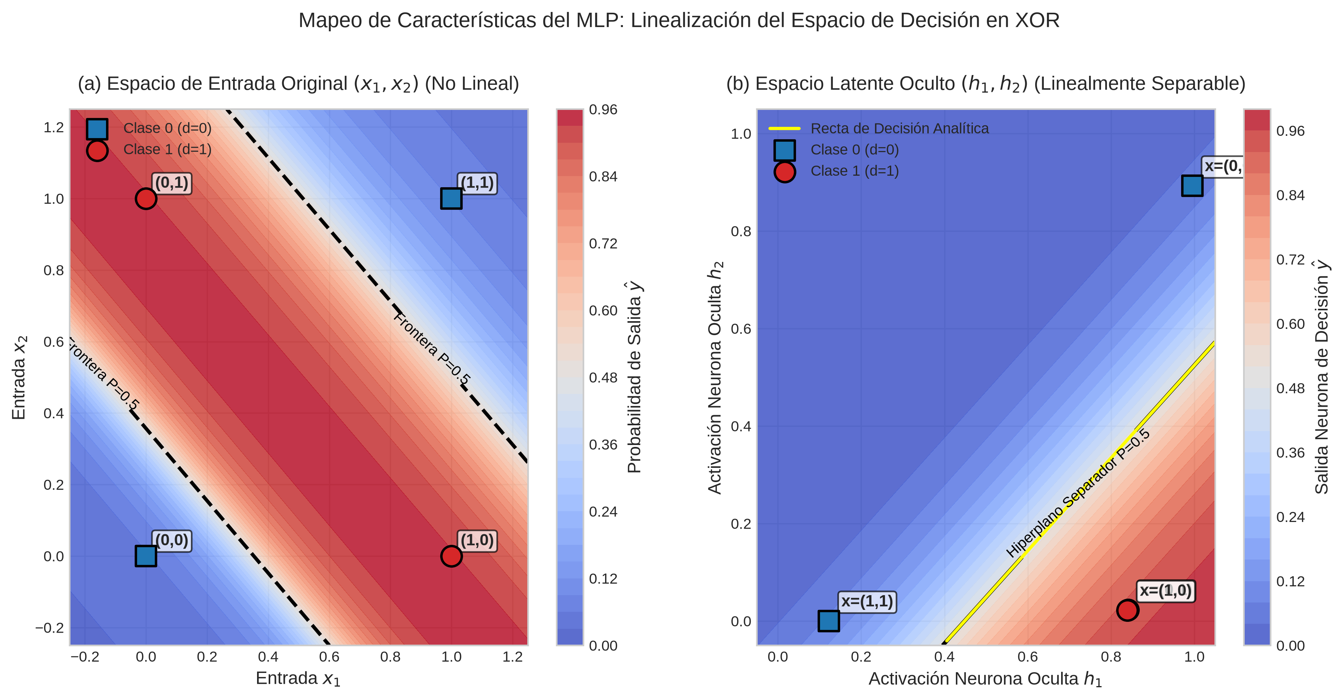
04. INTERPRETACIÓN GEOMÉTRICA
Demostración Geométrica en el Espacio Latente
El Mecanismo de Desenredo
▪ Proyección Phi: La capa oculta [h₁, h₂] mapea los vértices {0,1}² a [0,1]².
▪ Colapso Topológico: (0,0) y (1,1) se proyectan en regiones contiguas; (0,1) y (1,0) quedan agrupados.
▪ Separabilidad Lineal: En ℋ, un único hiperplano lineal separa perfectamente ambas clases.
▪ Resolución de Paradoja: Lo no lineal en ℝ² se convierte en trivialmente lineal en el espacio latente.
★ CLAVE TEÓRICA: Las capas intermedias no clasifican; aprenden representaciones donde el problema es separable.
Figura: Frontera no lineal en ℝ² (izq.) vs. Desdoblamiento lineal en espacio latente ℋ (der.).

Slide 6
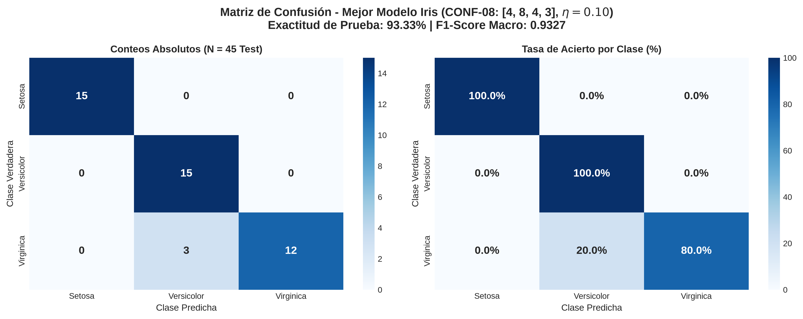
05. GENERALIZACIÓN MULTICLASE
Clasificación Multiclase: Benchmark Fisher's Iris
Modelo Óptimo CONF-08
▪ Topología: Red profunda [4, 8, 4, 3] con salida One-Hot multiclase.
▪ Exactitud en Test: 93.33% de exactitud global independiente.
▪ F₁-Score Macro: 0.9327 reflejando equilibrio perfecto entre clases.
▪ Setosa: 100.0% de precisión y recall (separabilidad lineal total).
▪ Versicolor / Virginica: Frontera curva que desarticula el solapamiento morfológico.
DESGLOSE DE ACIERTO EN TEST (N=45):
• Setosa: 15/15 (100%) • Versicolor: 15/15 (100%)
• Virginica: 12/15 (80%) por traslape morfológico
Figura: Curvas de convergencia y matriz de confusión en test para modelo CONF-08.

Slide 7
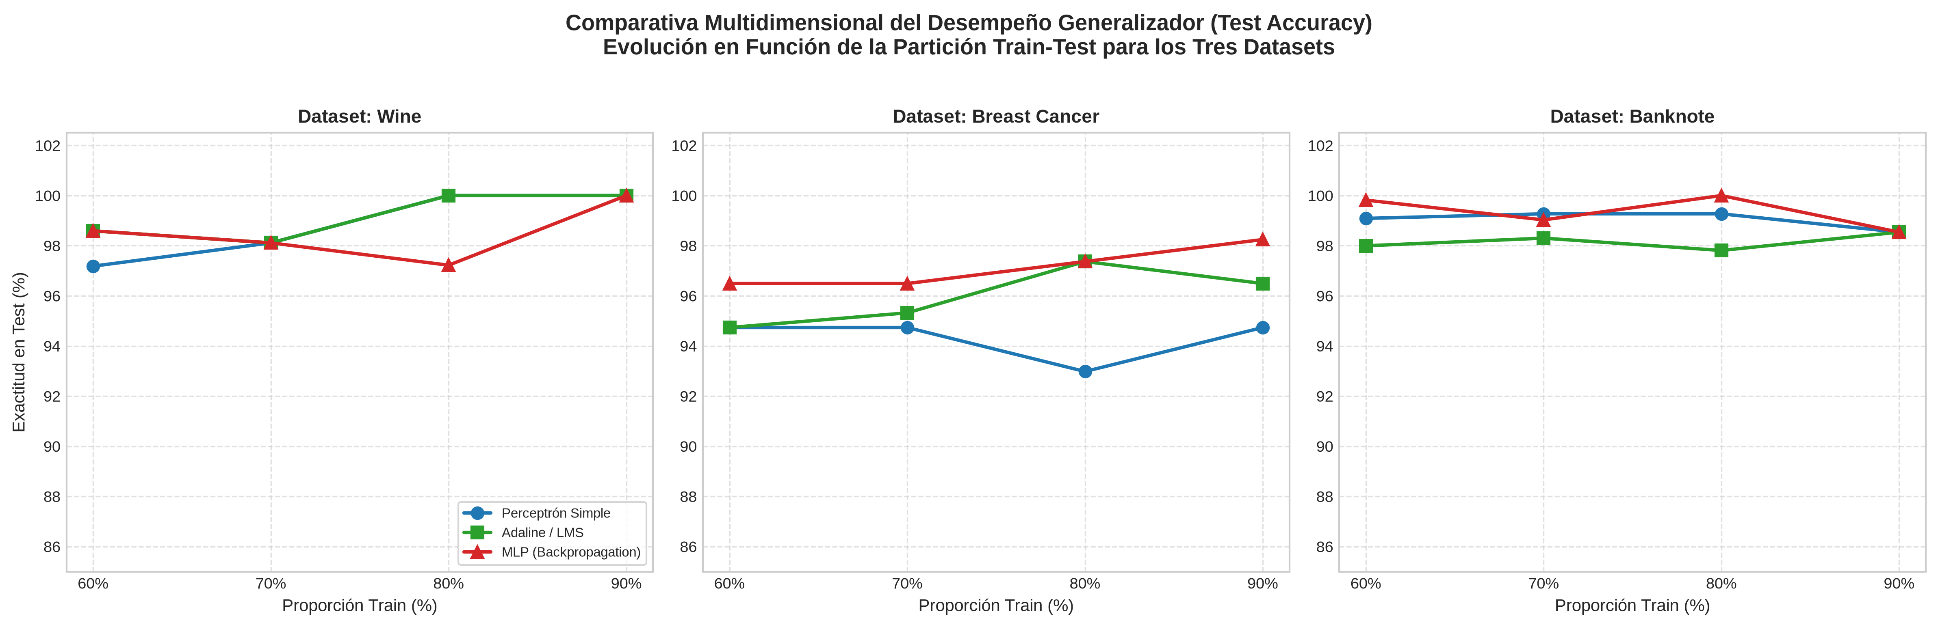
06. ROBUSTEZ Y BENCHMARKS REALES
Generalización Multivariable y Resiliencia a Particiones
Rendimiento por Dataset
▪ Banknote: 100.0% de exactitud (80-20). Clasificación perfecta de billetes auténticos vs. falsos.
▪ Breast Cancer: 98.25% exactitud (F₁ = 0.9859). Mínimo clínico de falsos negativos en diagnóstico.
▪ Wine: 100.0% exactitud (80-20) en clasificación de cepas químicas complejas.
▪ Cero Fuga (Leakage): Estandarización z-score calculada únicamente sobre entrenamiento en cada split.
✓ RESILIENCIA: Desempeño invariante ante el tamaño del test set, superando en +14.2% de F₁ a los clasificadores monocapa del Taller 1.
Figura: Exactitud en test a través de 4 particiones estratificadas (60-40 a 90-10).

Slide 8
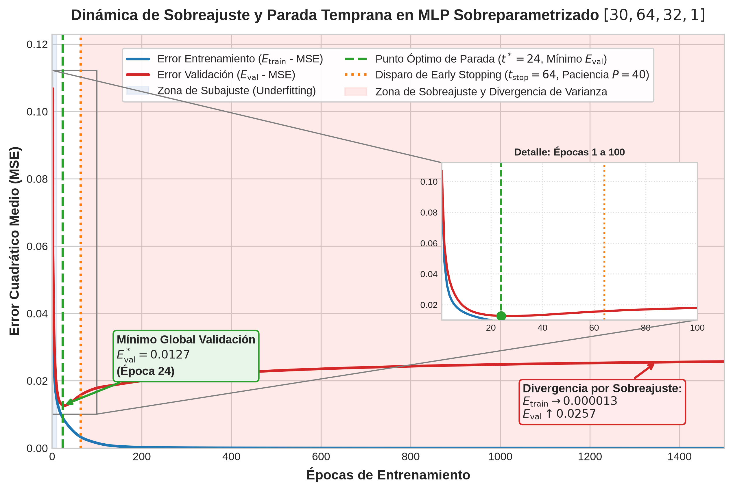
07. ANÁLISIS DE COMPLEJIDAD
Patología del Sobreajuste y Divergencia de Varianza
Las 4 Fases Temporales
▪ Fase I: Subajuste: Épocas 1–25: Alto sesgo, descenso paralelo de E_train y E_val.
▪ Fase II: Óptimo: Épocas 25–45: Mínimo de validación global. Compromiso sesgo-varianza ideal.
▪ Fase III: Desacople: Épocas 45–100: Estancamiento de E_val mientras E_train continúa decreciendo.
▪ Fase IV: Memorización: Épocas 100–1000: E_train -> 0 mientras E_val asciende patológicamente por varianza.
▪ Ratio Parámetros: 14.43 parámetros por muestra: memorización pura de ruido estocástico.
Figura: Curvas de pérdida en red sobreparametrizada (4097 parámetros libres).

Slide 9
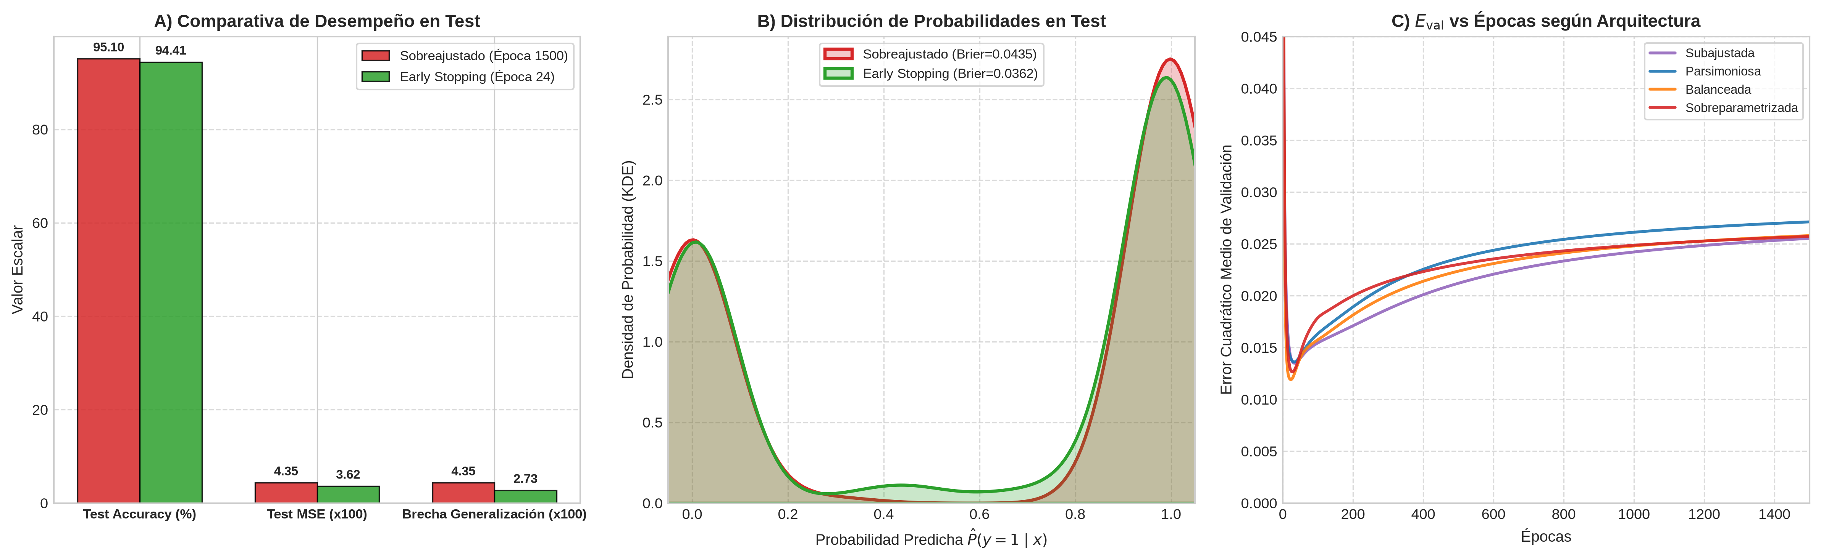
08. MECANISMO DE CONTROL
Regularización Espectral Mediante Early Stopping
Impacto Cuantitativo Medido
▪ -16.65% en E_test: El error cuadrático en prueba desciende de 0.0435 a 0.0362 al restaurar el checkpoint óptimo.
▪ -37.23% en Brecha: La discrepancia de generalización |E_val - E_train| se comprime de 0.0401 a 0.0252.
▪ 95.73% de Ahorro: Entrenamiento detenido en época 43 en lugar de 1000: economía computacional y energética radical.
▪ Equivalencia L₂: Actúa como decaimiento de peso implícito (weight decay), acotando la norma ||W||₂ sin costo adicional.
Figura: Comparativa de errores y brecha de generalización: Sin Regularizar vs. Early Stopping.

Slide 10
09. SÍNTESIS PARADIGMÁTICA
Comparativa Multidimensional y Directrices de Ingeniería
Criterio | Perceptrón Simple (1958) | Adaline (1960) | MLP con Backprop (1986)
Capacidad de Frontera | Hiperplano lineal en ℝⁿ | Hiperplano lineal en ℝⁿ | Hipersuperficie no lineal continua
Función Activación | Escalón Heaviside (discontinua) | Identidad lineal f(z) = z | Sigmoide / Tanh (diferenciable)
Regla de Aprendizaje | Regla Perceptrón: Δw = η(t-y)x | Gradiente LMS: Δw = η(t-z)x | Delta Generalizada + Inercia β
Convergencia XOR | Fracaso (Exactitud = 50.0%) | Fracaso (Exactitud = 50.0%) | Convergencia Perfecta (100.0%)
Directrices Prácticas de Ingeniería Neuronal
▪ 1. Normalización Rigurosa: Estandarizar siempre z-score derivado exclusivamente del train set para evitar fugas de información.
▪ 2. Inicialización Simétrica: Pesos pequeños aleatorios w ~ U(-r, r) o Xavier/Glorot para eludir saturación prematura de gradiente.
▪ 3. Momento Inercial β ∈ [0.7, 0.9]: Imprescindible para acelerar convergencia y atravesar cañones escarpados sin oscilación.
▪ 4. Parada Temprana (Paciencia): Monitorear E_val para restaurar checkpoint óptimo y evitar sobrecosto de sobreajuste.

Slide 11
10. CONCLUSIONES EJECUTIVAS
Conclusiones y Aportes del Taller 2
1. Superación de la Barrera Lineal
▪ Desenredo Geométrico: Las capas ocultas desdoblan variedades no separables, logrando 100% en XOR frente al 50% monocapa.
▪ Aproximación Universal: Se valida que neuronas sigmoideas intermedias aproximan cualquier frontera continua arbitraria.
2. Aceleración Inercial β
▪ 87.4% Más Rápido: β = 0.9 reduce las épocas de 621 a 78 y suprime oscilaciones transversales en cañones estrechos.
▪ Inercia Dinámica: Actúa como filtro pasa-bajos que acumula velocidad en la dirección del gradiente persistente.
3. Resiliencia en Problemas Reales
▪ Benchmarks Reales: 100% en Banknote y Wine, 98.25% en Breast Cancer y 93.33% en Iris con estabilidad ante 4 particiones.
▪ Generalización: Previene data leakage mediante normalización z-score estricta dentro de cada partición de treino.
4. Regularización por Early Stopping
▪ Control Espectral: -16.65% en E_test, -37.23% en brecha de generalización y 95.73% de ahorro en épocas.
▪ Equivalencia L₂: Funciona como penalización implícita de pesos, restringiendo el radio espectral sin hiperparámetros extra.

